Slide 1

MEJORA DISEÑO E IMPLANTACIÓN DE UN PLAN DE MANTENIMIENTO PARA MATRICES ALCANTARA

Slide 2
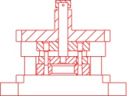

INTRODUCCIÓN
Este proyecto tiene como principal objetivo la mejorar del plan de mantenimiento existente en la empresa Matrices Alcantara diseñándolo acorde con las nuevas necesidades y mejoras

Slide 3
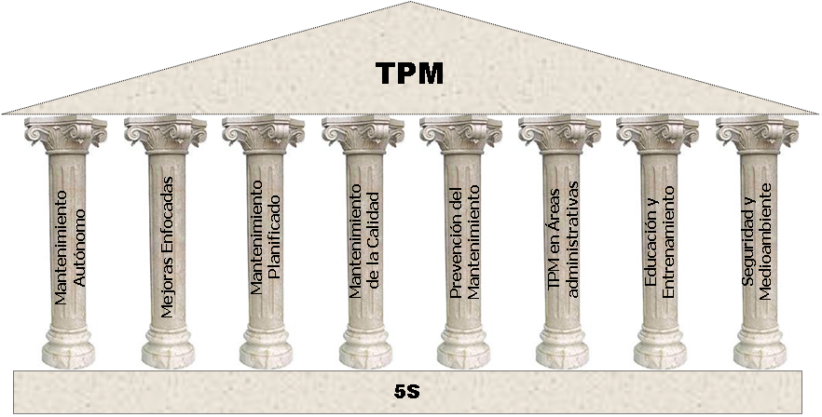
TPM

Slide 4
TPM
MANTENIMIENTO
PRODUCTIVO
TOTAL
TOTAL
PRODUCTIVE
MAINTENANCE
Representa acciones de management y mantenimiento, es decir, actividades de dirección y transformación de la empresa.
Hace referencia a la palabra productivo o productividad y con una visión más amplia al perfeccionamiento.
La palabra total se interpreta como todas las actividades que realizan todas las personas que trabajan en la empresa.
M
P
T

Slide 5
MANTENIMIENTO AUTÓNOMO
OBJETIVOS DEL MANTENIMIENTO AUTÓNOMO:
Realización del mantenimiento básico de la máquina por los operarios.
Detección precoz y resolución de anomalías por el operario.
Liberar al equipo de Mantenimiento de actividades sencillas.

Slide 6
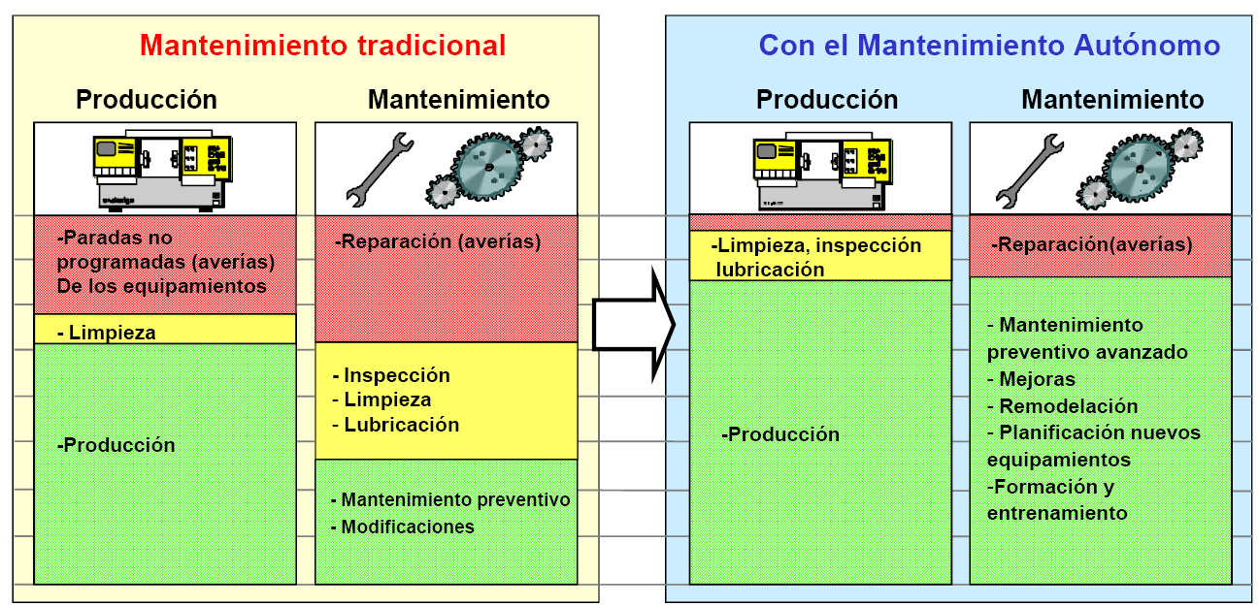
AUTOMANTENIMIENTO

Slide 7
MANTENIMIENTO AUTÓNOMO
Mantenimiento básico de los equipamientos realizado de forma autónoma por los operarios
Etapa 5
Etapa 4
Mantenimiento independiente
de acuerdo con checklists y
los planes de inspección
Mantenimiento autónomo
Por los operarios
Etapa 3
Desarrollar conocimientos acerca
de la construcción, funcionamiento
y mantenimiento de los equipamientos
Formación de los operarios
en el auto mantenimiento
Etapa 2
Uso de
check
lists y planes de inspección
Estándares de limpieza,
Gestión visual en la máquina
Inspección y lubricación
Estándares de limpieza y organización
Etapa 1
Eliminar fugas, fuentes de suciedad y contaminación
Prevención de la suciedad,
Mejorar acceso a puntos de inspección
mejora del mantenimiento
Facilitar mantenimiento
Limpieza a fondo
Restaurar las condiciones iniciales
Identificación de anomalías
¡Limpieza es inspección!
del equipamiento
Reaprietes y lubricación

Slide 8
MANTENIMIENTO AUTÓNOMO
ETAPA 1
RESTAURAR LAS CONDICIONES INICIALES DEL EQUIPAMIENTO

Slide 9
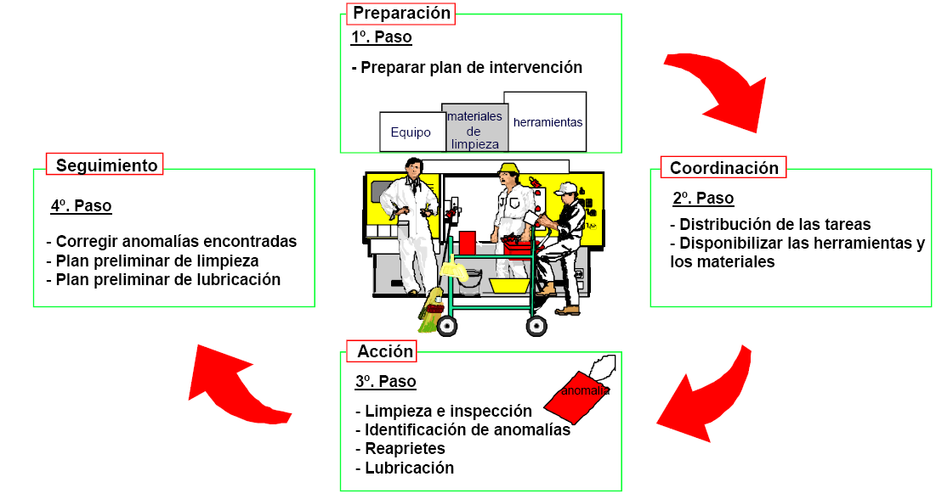
MANTENIMIENTO AUTÓNOMO
LIMPIEZA BASICA DE MAQUINARIA E INSTALACIONES

Slide 10
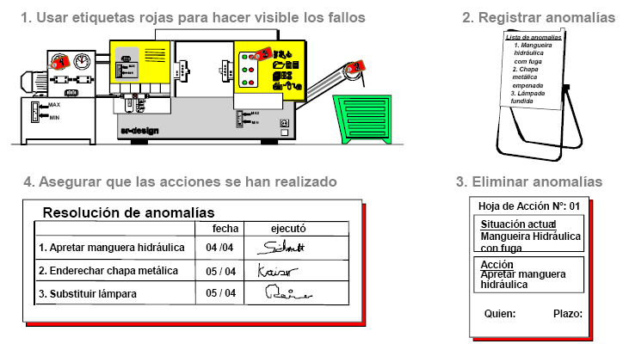
MANTENIMIENTO AUTÓNOMO
ELIMINAR LAS ANOMALIAS

Slide 11
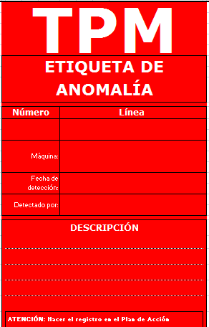
MANTENIMIENTO AUTÓNOMO
TARJETAS TPM

Slide 12
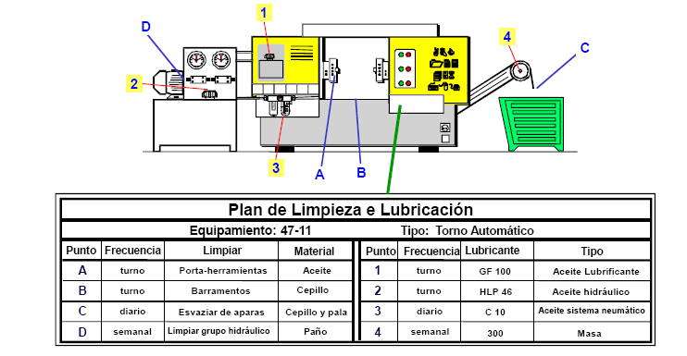
MANTENIMIENTO AUTÓNOMO
PRIMER PLAN DE LIMPIEZA Y LUBRICACIÓN

Slide 13
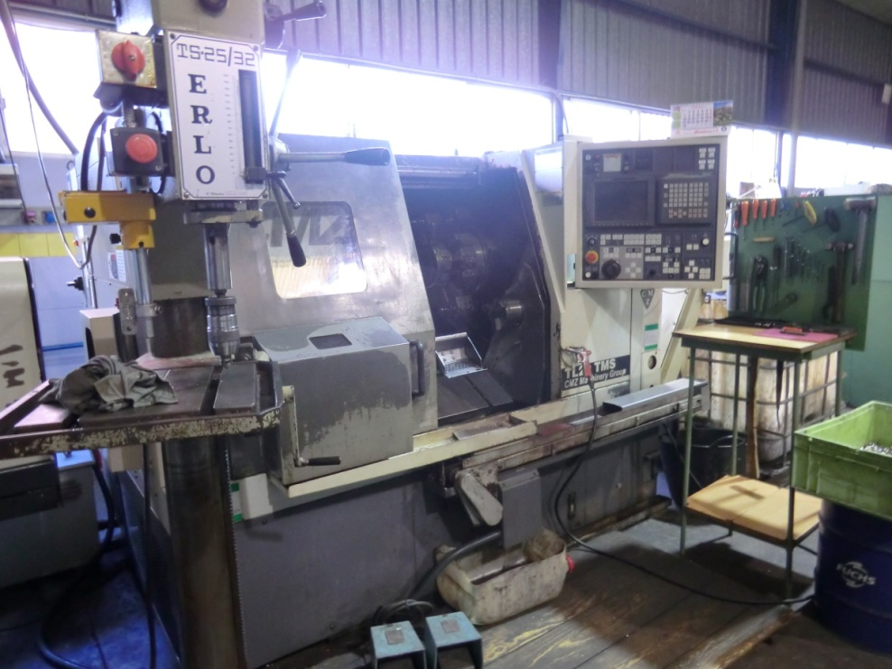
MANTENIMIENTO AUTÓNOMO
CASO REAL
Máquina Piloto: Torno 57
Situación Inicial:
  OEE 71%
  Rutas de Inspección y Limpieza no estandarizadas
  Problemas de microparadas
  Desconocimiento causa paradas
  Baja autonomía para resolución de problemas
  Entorno de trabajo desorganizado

Slide 14
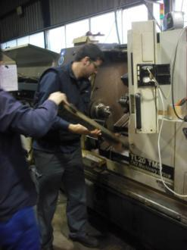
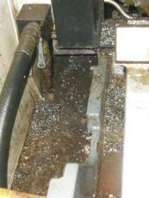
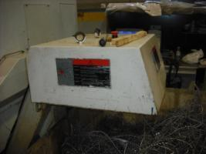
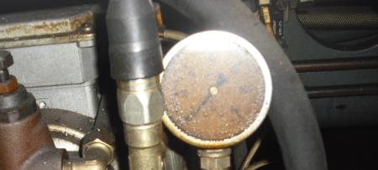
MANTENIMIENTO AUTÓNOMO
LIMPIEZA A FONDO

Slide 15
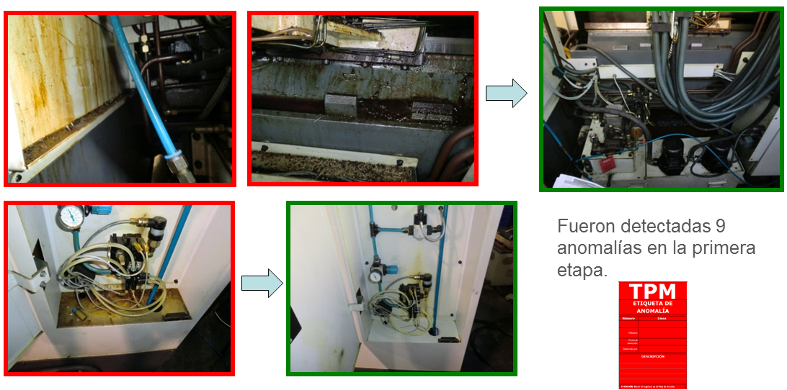
MANTENIMIENTO AUTÓNOMO
RESTAURAR LAS CONDICIONES INICIALES

Slide 16
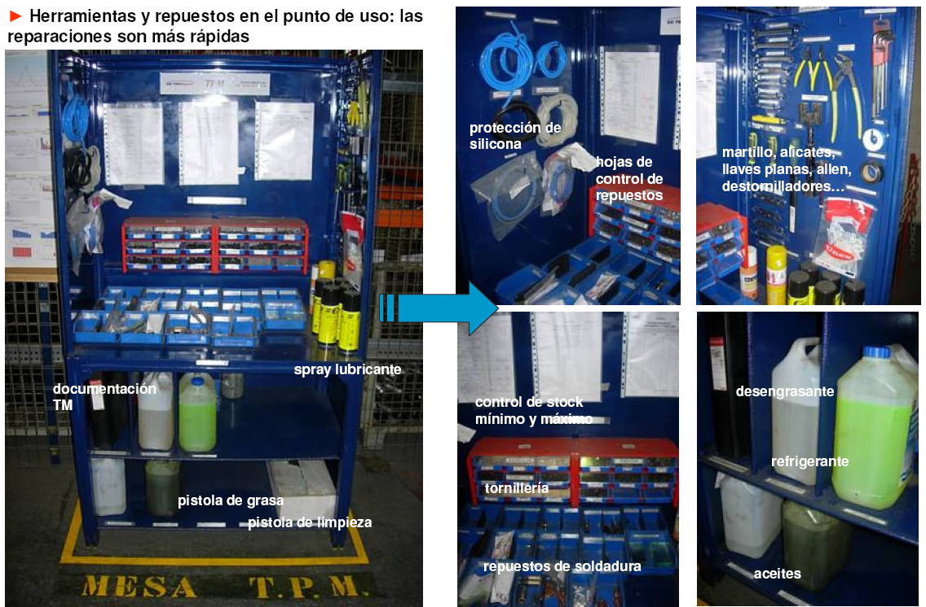
MANTENIMIENTO AUTÓNOMO

Slide 17
MANTENIMIENTO AUTÓNOMO
ETAPA 2
PREVENCIÓN DE LA SUCIEDAD, INSPECCIÓN Y LUBRICACIÓN

Slide 18
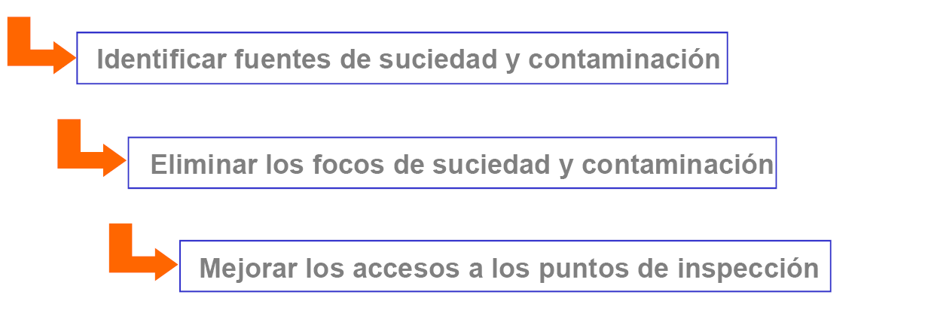
MANTENIMIENTO AUTÓNOMO
ELIMINAR FUENTES DE SUCIEDAD Y MEJORAR ACCESOS

Slide 19
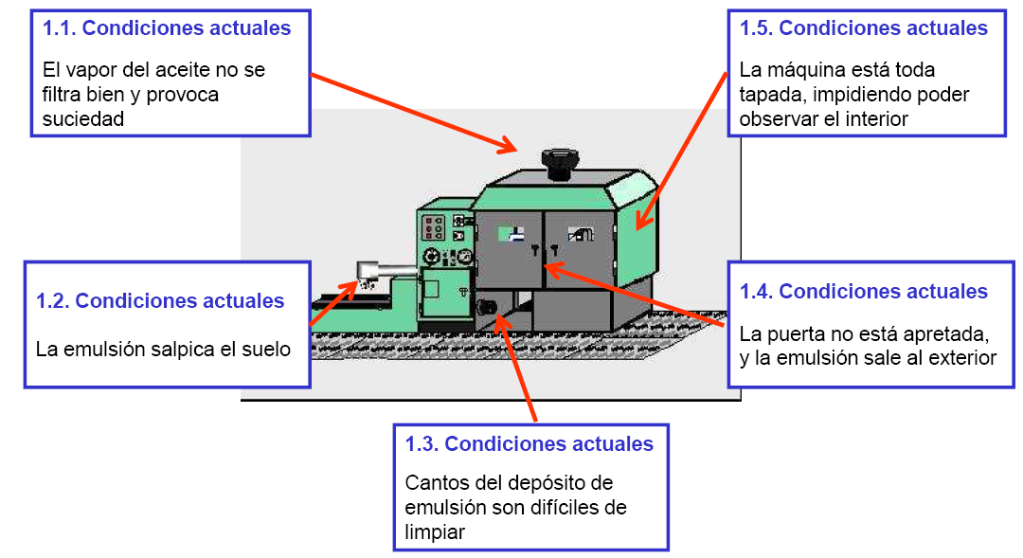
MANTENIMIENTO AUTÓNOMO
ELIMINAR FUENTES DE SUCIEDAD Y MEJORAR ACCESOS

Slide 20
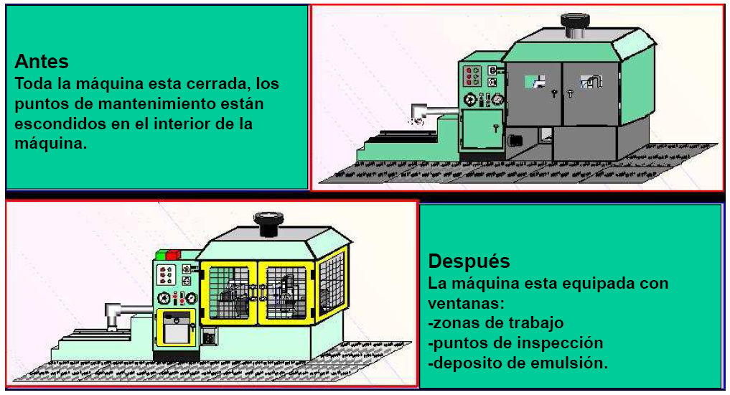
MANTENIMIENTO AUTÓNOMO
SOLUCIÓN : MEJORA ENFOCADA

Slide 21
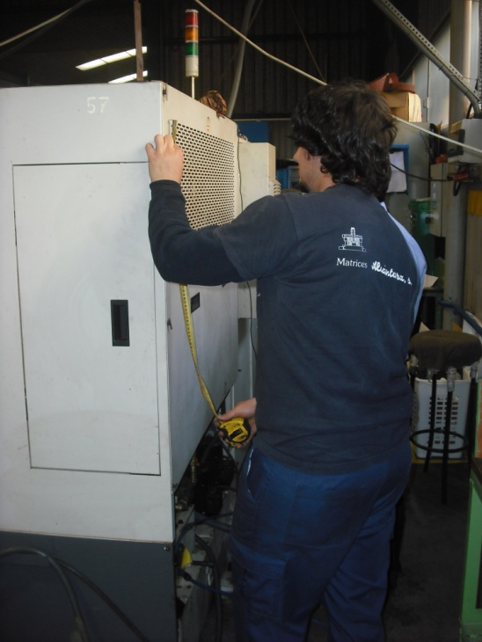
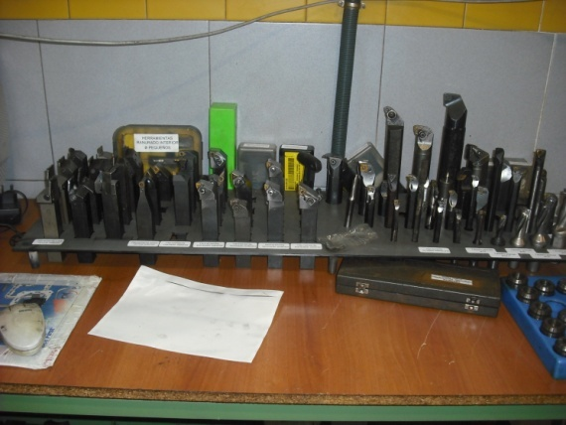
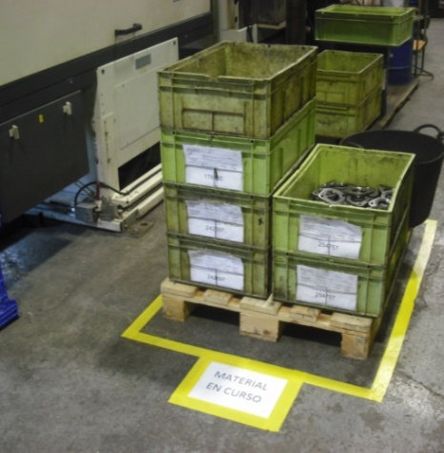
MANTENIMIENTO AUTÓNOMO
PREVENCIÓN SUCIEDAD, MEJORA DEL MANTENIMIENTO

Slide 22
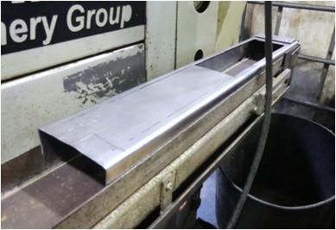
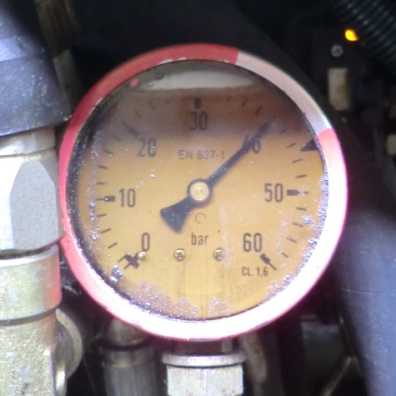
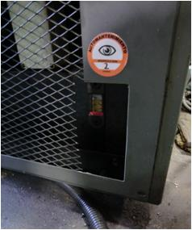
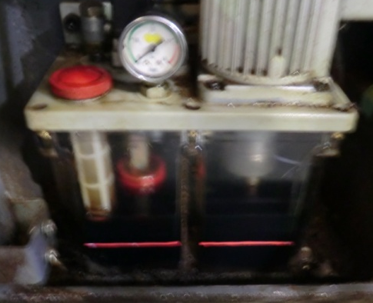
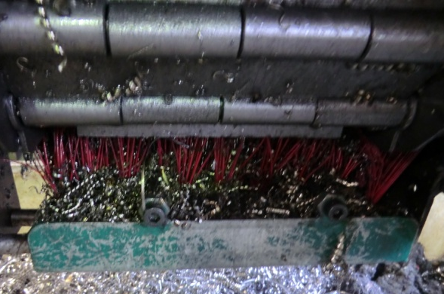
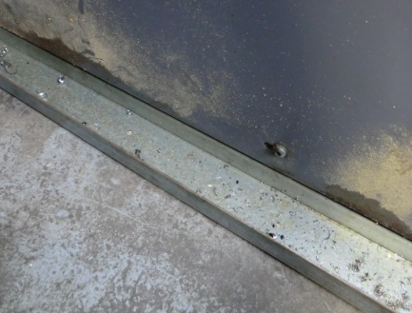
MANTENIMIENTO AUTÓNOMO
PREVENCIÓN SUCIEDAD, MEJORA DEL MANTENIMIENTO
MEJORA INSPECCIÓN Y MANTENIMIENTO

Slide 23
MANTENIMIENTO AUTÓNOMO
ETAPA 3
ESTANDARES DE LIMPIEZA, MEJORA DEL MANTENIMIENTO

Slide 24
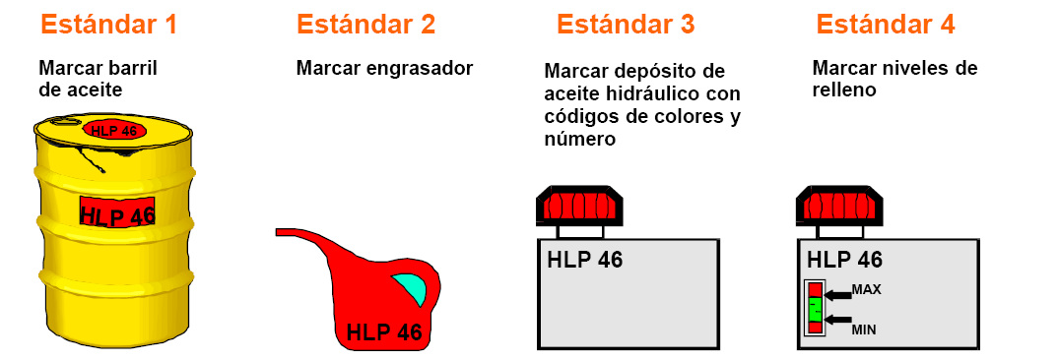
MANTENIMIENTO AUTÓNOMO
ESTANDARES DE LIMPIEZA
Ejemplo: Estándar para rellenar el deposito de aceite hidráulico

Slide 25
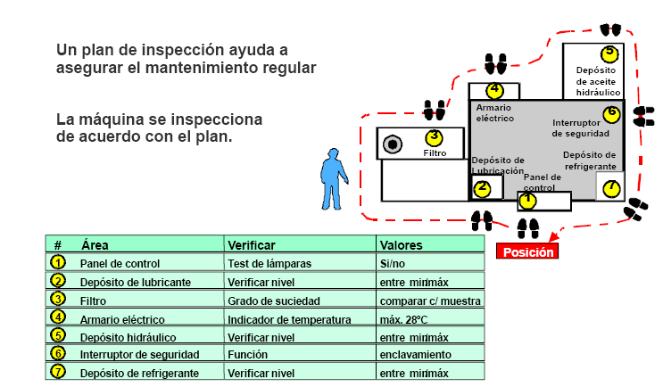
MANTENIMIENTO AUTÓNOMO
PLAN DE INSPECCIÓN DE MÁQUINA

Slide 26
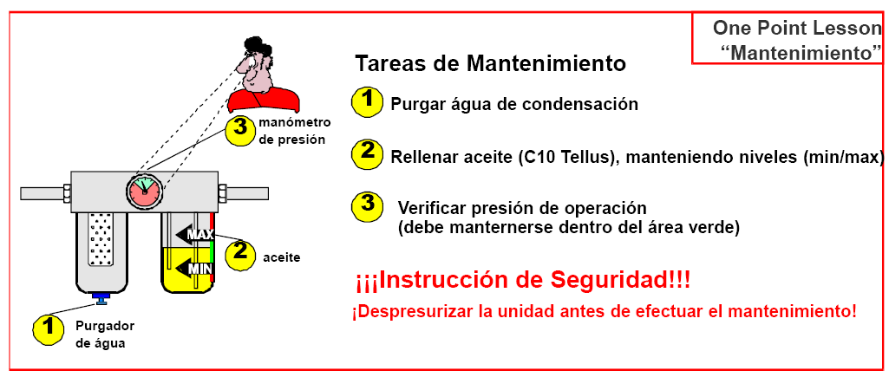
MANTENIMIENTO AUTÓNOMO
EJEMPLO OPL (ONE POINT LESSON): INSPECCIÓN DE LA UNIDAD DE TRATAMIENTO DE AIRE COMPRIMIDO

Slide 27
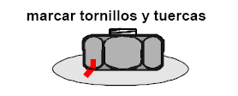
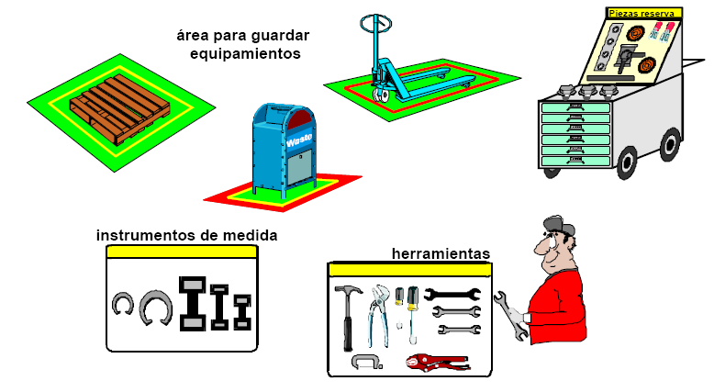
MANTENIMIENTO AUTÓNOMO
ESTANDARES Y 5S

Slide 28
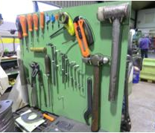
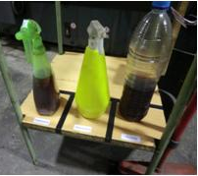
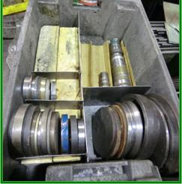
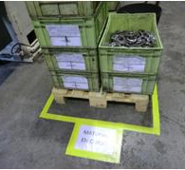
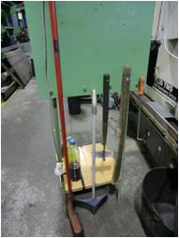
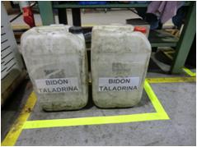
MANTENIMIENTO AUTÓNOMO
ESTÁNDARES DE LIMPIEZA, INSPECCIÓN Y LUBRICACIÓN
RUTA DE LIMPIEZA OPTIMIZADA y 5S en el entorno

Slide 29
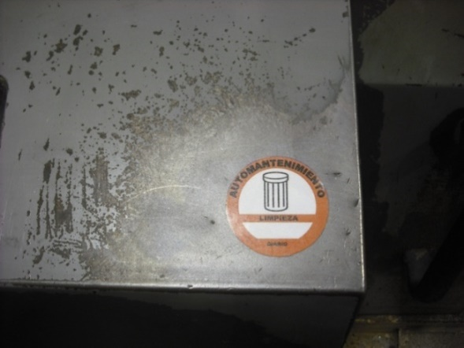
MANTENIMIENTO AUTÓNOMO
GESTION VISUAL Y ESTANDARIZACIÓN DEL PROCESO




AUTOMANTENIMIENTO
AUTOMANTENIMIENTO
AUTOMANTENIMIENTO
AUTOMANTENIMIENTO
INSPECCIÓN
LUBRICACIÓN
LIMPIEZA
INTERVENCIÓN
SEMANAL
SEMANAL
SEMANAL
SEMANAL



AUTOMANTENIMIENTO
AUTOMANTENIMIENTO
AUTOMANTENIMIENTO
INSPECCIÓN
INTERVENCIÓN
INTERVENCIÓN
MENSUAL
MENSUAL
ANUAL

Slide 30
MANTENIMIENTO AUTÓNOMO
ETAPA 4
FORMACIÓN DE LOS OPERARIOS EN EL AUTOMANTENIMIENTO

Slide 31
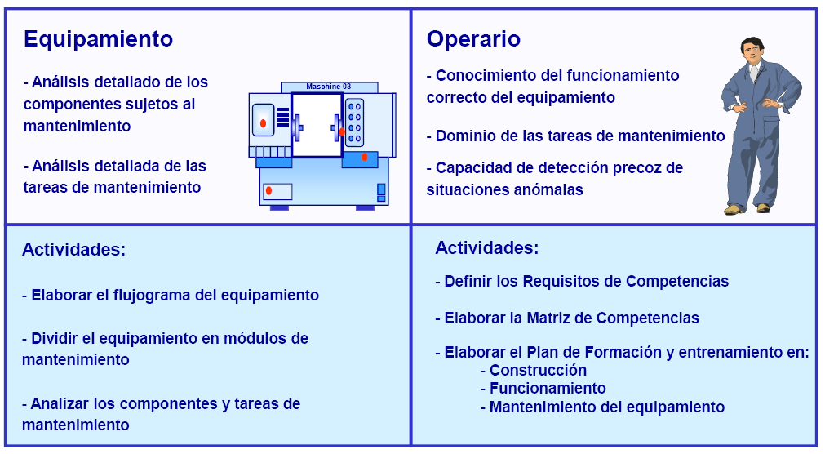
MANTENIMIENTO AUTÓNOMO
FORMACIÓN DE LOS OPERARIOS

Slide 32
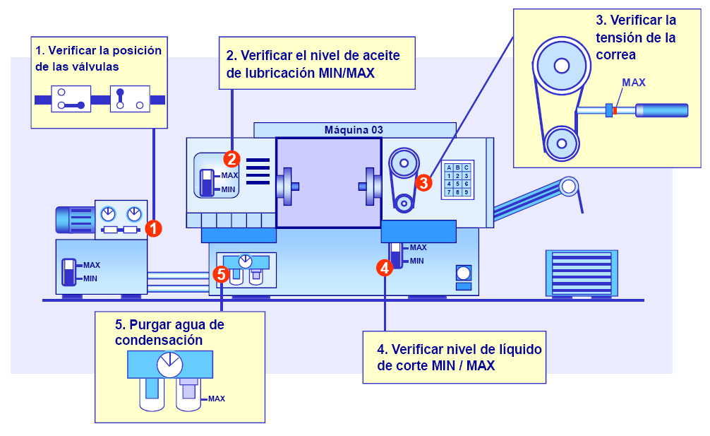
MANTENIMIENTO AUTÓNOMO
TAREAS SENCILLAS DE MANTENIMIENTO

Slide 33
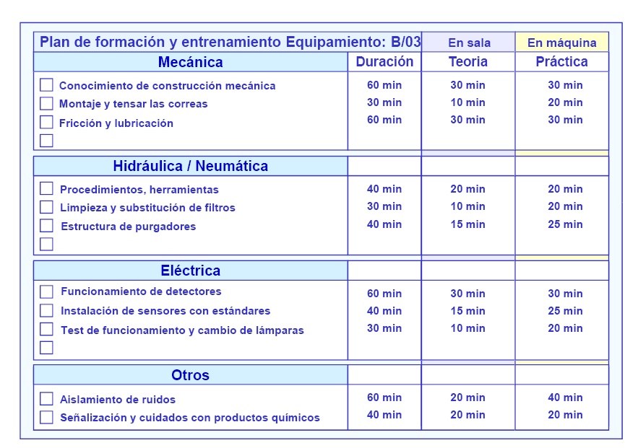
MANTENIMIENTO AUTÓNOMO
PLAN DE FORMACIÓN Y ENTRENAMIENTO

Slide 34
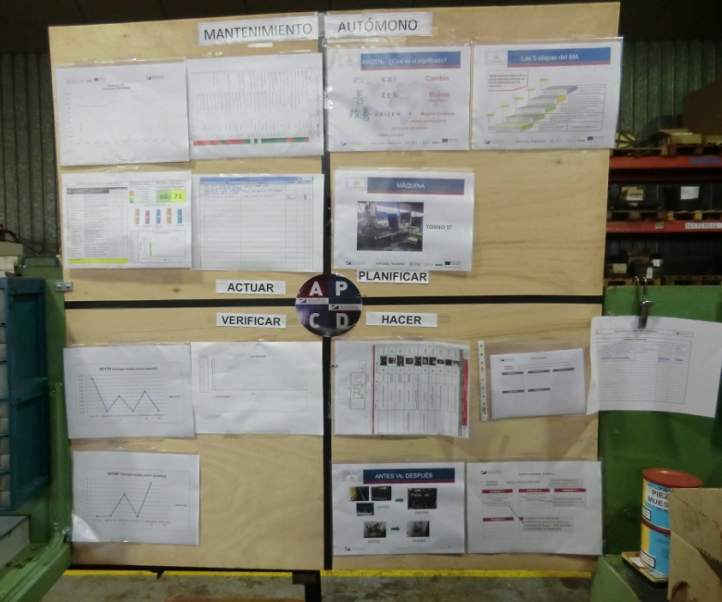
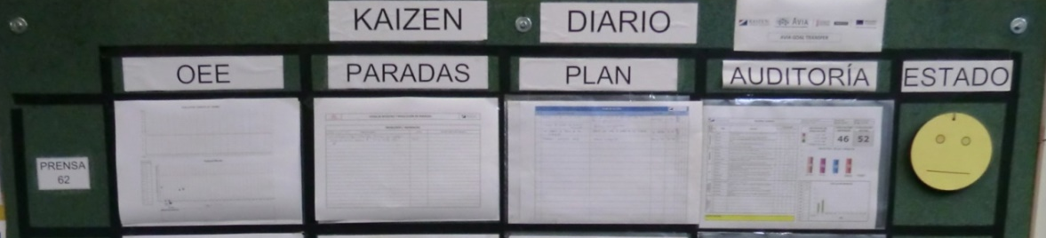
MANTENIMIENTO AUTÓNOMO
MAYOR AUTONOMÍA EN RESOLUCIÓN PROBLEMAS
Registro de anomalías o paradas diarias que se analizan en reunión de KAIZEN DIARIO
Reunión semanal para análisis de problemas más complejos detectados con la herramienta de los 5 porqués

Slide 35
MANTENIMIENTO AUTÓNOMO
                ETAPA 5
MANTENIMIENTO AUTÓNOMO POR LOS OPERARIOS

Slide 36
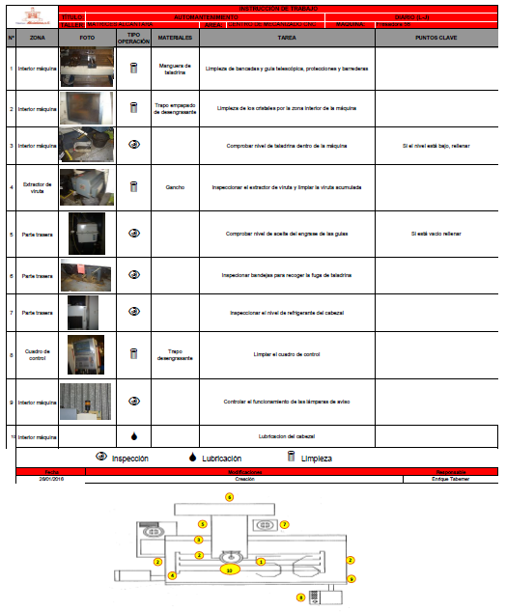
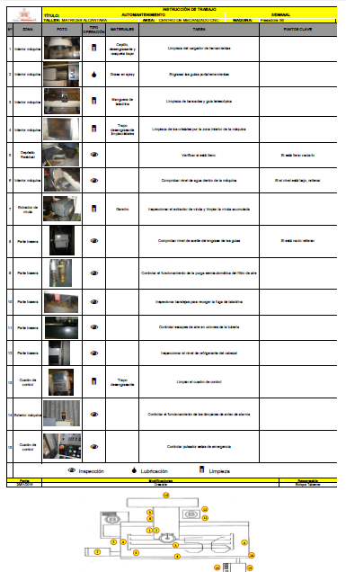
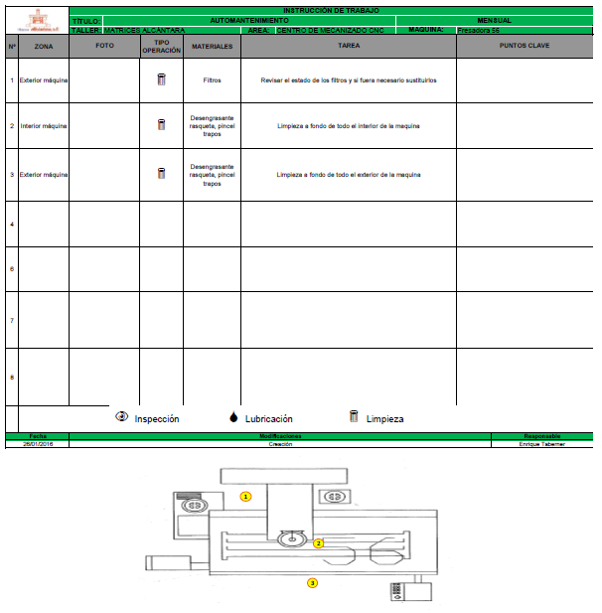
MANTENIMIENTO AUTÓNOMO
ESTÁNDARES DE LIMPIEZA, INSPECCIÓN Y LUBRICACIÓN

Slide 37
MANTENIMIENTO AUTÓNOMO
RESULTADOS

Slide 38
MANTENIMIENTO AUTÓNOMO
CONCLUSIÓN
Sentido de propiedad de la máquina: los operarios son responsables de sus equipos.
El mantenimiento más básico es AUTONOMO.
El operario tiene la formación y herramientas necesarias para revisar y reparar averías sencillas. Las reparaciones simples son más rápidas.
Evitamos microparadas inesperadas y por tanto un aumento de la productividad.
El riesgo de averías más grandes se reduce al potenciar el mantenimiento preventivo.
Mayor disponibilidad de la máquina. Seguridad. Calidad.

Slide 39
MANTENIMIENTO AUTÓNOMO

Slide 40
MANTENIMIENTO AUTÓNOMO

